Slide 1
EXPOSEE
PICO.CSS
2025/2026
PRÉSENTÉ PAR:
MARIO
MEDDY
RANDJA
TSANTA

Slide 2
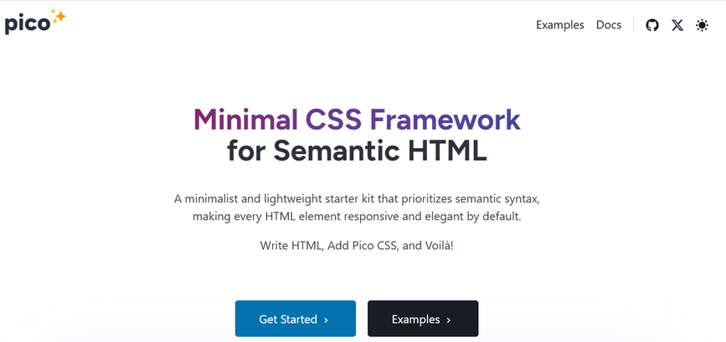
1.
INTRODUCTION ET
DEFINITION
Crée par un développeur web Français Lucas Larroque.
•Pico.css est un micro-Framework CSS moderne, minimaliste et élégant. Contrairement aux gros frameworks comme Bootstrap ou Tailwind, Pico.css se concentre sur la simplicité, la légèreté et une apparence par défaut soignée sans nécessiter de classes complexes.
•L’objectif principal de Pico.css est de permettre aux développeurs de créer rapidement des sites web propres et cohérents, tout en conservant un contrôle total sur la structure HTML.
Pico.css est un micro-framework CSS minimaliste, moderne et open source, conçu pour offrir immédiatement une mise en page élégante et cohérente en se basant principalement sur la sémantique du HTML. Il appartient à la catégorie des frameworks classless CSS, c’est-à-dire qu’il est capable de styliser automatiquement une page web sans nécessiter de classes utilitaires ou de composants personnalisés. Son but est de maximiser la simplicité et l’accessibilité tout en réduisant le code à écrire.
🔍Caractéristiques clés
→ Minimaliste
→ Leger
→ Responsive
→ Personnalisations faciles
3

Slide 3

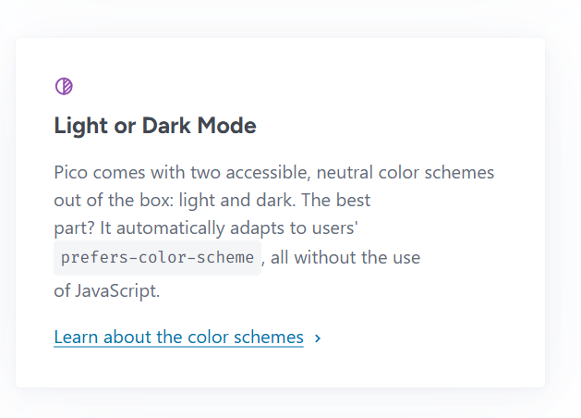
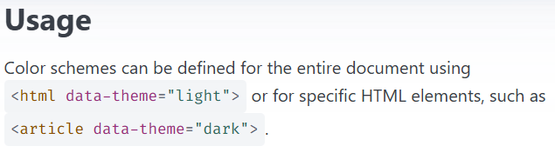
Minimaliste
Pico.css est conçu pour être minimaliste, ce qui signifie qu’il utilise un nombre limité de classes CSS pour styliser les éléments html . Cela présente plusieurs avantages:
-Facilité d’apprentissage
-Personnalisation plus facile
-Meilleures performances
Responsive
Pico.css est conçu pour être responsive, ce qui signifie que les éléments sont automatiquement adaptés aux différentes tailles d’écran.
Media queries: Pico.css utilise des media queries pour adapter les styles en fonction de la taille de l’écran.
Grille flexible: La grille de Pico.css est flexible et s’adapte automatiquement à la taille de l’écran.
Eléments adaptifs: Les éléments tels que les boutons, les formulaires et les images sont conçu pour s’adapter aux différentes tailles d’écran.
4

Slide 4
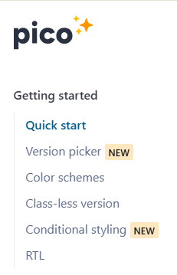
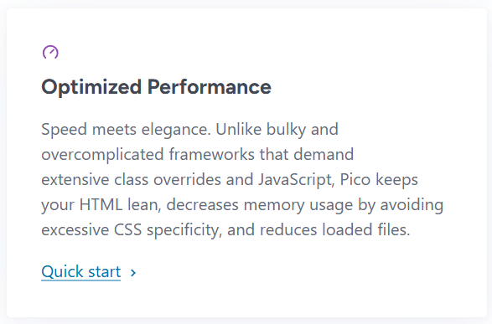
Personnalisation:
Pico.css offre une grande flexibilité de personnalisation, ce qui vous permet de créer une apparence unique pour votre site web.
• Variables CSS :couleur et police
• Classes utilitaires : personnaliser les éléments sans avoir à écrire du CSS personnalisé.
Léger
•Pico.css est conçu pour être léger, ce qui signifie que le fichier CSS est petit et se charge rapidement.
•- Taille du fichier : La taille du fichier CSS de Pico.css est très petite, ce qui améliore les temps de chargement et la performance.-
•Optimisation : Pico.css est optimisé pour la performance, ce qui signifie que le code est écrit de manière efficace et minimaliste.
5

Slide 5
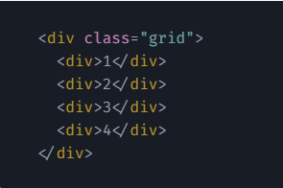

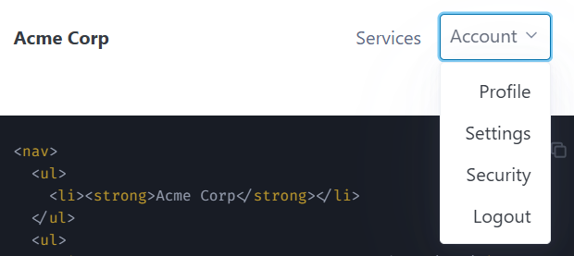
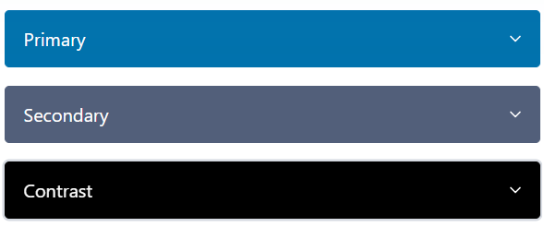
Responsivité
🎨 PERSONNALISATIONS POSSIBLES AVEC PICO.CSS
4.
📱✨ RESPONSIVITÉ DANS PICO.CSS
•Pico.css est conçu pour être simple, mais parfaitement personnalisable grâce aux variables CSS,
Voici les principaux types de personnalisations :
• Thèmes: dark theme
• Variables CSS
• Composants : boutons, des formulaires, des tableaux ,des articles.
• Grille
• Accordéons : Pico.css propose des accordéons pour afficher ou masquer du contenu.(Menu hamburger)
Mise en page fluide par défaut
Pico.css utilise des unités modernes (%, rem, vw, etc.) qui s’adaptent automatiquement à la taille de l’écran.
Résultat : le texte, les blocs et les composants se redimensionnent naturellement.
Le Framework fournit des conteneurs prêts à l’emploi
6

Slide 6
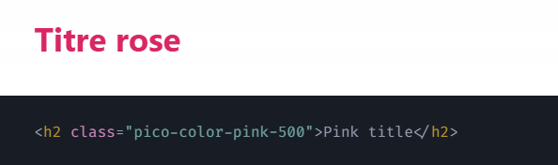
5.
AVANTAGES DE PICO.CSS
RÉUTILISATION ET MAINTENANCE
COHÉRENCE ET ORGANISATION
ÉVOLUTIVITÉ
Une variable peut être réutilisée dans tout le projet, ce qui rend le code facile à mettre à jour.
👉 Pourquoi c’est un avantage ?
*Tu modifies une variable → tout le style associé se met à jour.
*Tu évites de changer 15 fichiers CSS pour une seule modification.
*Idéal pour des projets qui évoluent ou pour un travail en équipe.
Exemple :
Changer --radius (arrondi des boutons) va modifier tous les boutons d’un coup.
Comme toutes les couleurs, tailles, marges et polices passent par des variables centralisées, ton design reste cohérent partout.
👉 Pourquoi c’est un avantage ?
*Toutes tes pages ont le même style.
*Moins d’erreurs visuelles (ex : tailles de titres différentes).
*Le code reste organisé et facile à comprendre.
Exemple :
Si --spacing contrôle les espaces, tu as le même espacement partout au lieu de valeurs répétées.
Pico.css est conçu pour être :
-léger (rapide à charger)
-responsive (adapté mobile/tablette automatiquement)
-adaptable (mode clair/sombre inclus)
👉 Pourquoi c’est un avantage ?
*Le site reste performant, même en ajoutant plus de contenu.
Le design s’adapte naturellement à tous les écrans.
Le thème peut évoluer sans réécrire du style.
Exemple :
Le mode sombre fonctionne automatiquement selon le système de l’utilisateur → aucune configuration à faire.
FLEXIBILITÉ ET PERSONNALISATION
EXEMPLE
Pico.css propose plus de 130 variables CSS (comme des couleurs, tailles, espacements, ombres, etc.)
➡ Ces variables te permettent de changer l’apparence du site sans modifier le code du framework, seulement en ajustant les valeurs dans :root.
👉 Pourquoi c’est un avantage ?
*Tu peux personnaliser ton site très rapidement.
*Tu changes un seul paramètre et tout le site se met à jour.
*Tu gardes un style propre, élégant et uniforme.
Exemple simple :
Tu modifies --primary → toutes les couleurs principales du site changent automatiquement.
7

Slide 7
6.
COMPARAISON AVEC BOOTSTRAP ET TAILWIND CSS:
1. Type de framework
*Pico.css : minimaliste, « plug-and-play », pas de classes compliquées à retenir, juste du CSS prêt à l’emploi.
*Bootstrap : complet, orienté composants et responsive, inclut CSS + JS.
*Tailwind CSS : utility-first, tout se construit via des classes utilitaires, pas de styles par défaut.
2. Philosophie / approche
*Pico : « moins c’est plus » → design épuré sans surcharge de classes.
*Bootstrap : design standardisé, beaucoup de composants prêts à l’emploi.
*Tailwind : tout est personnalisable → liberté totale mais plus de code HTML.
3. Personnalisation
*Pico : variables CSS → facile à changer couleurs, typographie, espacements.
*Bootstrap : thèmes SCSS, mais plus rigide pour un design totalement original.
*Tailwind : personnalisation complète via classes et configuration, mais nécessite plus de connaissances.
4. Taille et performance
*Pico : très léger (~3 KB minifié).
*Bootstrap : lourd (~150 KB CSS + JS).
*Tailwind : optimisable via purge → taille variable.
8

Slide 8
7.
CAS D’UTILISATION
✔ Sites simples et élégants :
Pour créer rapidement des pages propres sans écrire beaucoup de CSS.
✔ Prototypes et maquettes rapides ::
Idéal pour tester une idée ou présenter un concept rapidement.
✔ Blogs, portfolios et documentation :
Pico.css offre une excellente lisibilité et un design épuré.
✔ Formulaires stylés automatiquement :
Les inputs, labels et boutons sont déjà beaux sans effort.
✔ Sites statiques et petits projets web :
Parfait pour les projets légers et faciles à maintenir.
✔ Performance et légèreté :
Un framework très léger, adapté aux sites rapides et optimisés.
9

Slide 9
8.
CONCLUSION
Au final, l’ingéniosité de Pico.css réside dans sa capacité à transformer la logique sémantique du HTML en un véritable moteur de mise en forme, grâce à une organisation méthodique des rôles joués par chaque groupe d’éléments.
Synthèse finale :
En orchestrant ainsi chaque catégorie de balises, Pico.css ne se contente pas d’embellir le HTML : il démontre qu’un design professionnel peut émerger exclusivement de la structure native du document. Cette philosophie, à la fois minimaliste et profondément technique, prouve qu’un framework peut être puissant précisément parce qu’il en fait moins.
10

Slide 10


LIEN:PICO.CSS:
HTTPS://PICOCSS.COM/

